Slide 1
Load Generator Akka/Play & MongoDB
Patrick Robinson
Alex Laitenberger

Slide 2
Inhaltsverzeichnis – TODO Umformulieren
Entwicklungsumgebung
Architektur
Überblick // WebSocket, Play
Aktorsystem
DB-Schema & Java Datenstruktur
UI
Allgemein
Graph
Tests
Reflexion/Bewertung - @Alex: Willst du was hinzuzufügen/widersprechen/ändern?

Slide 3
Entwicklungsumgebung
Github
IntelliJ / Eclipse
Activator, SBT
Frameworks
Play (Routen, WebSocket & JSON)
Akka
Data Driven Documents D3JS (Graph)
MongoDB & Scala Driver

Slide 4
Architektur - Überblick
TODO Alex

Slide 5
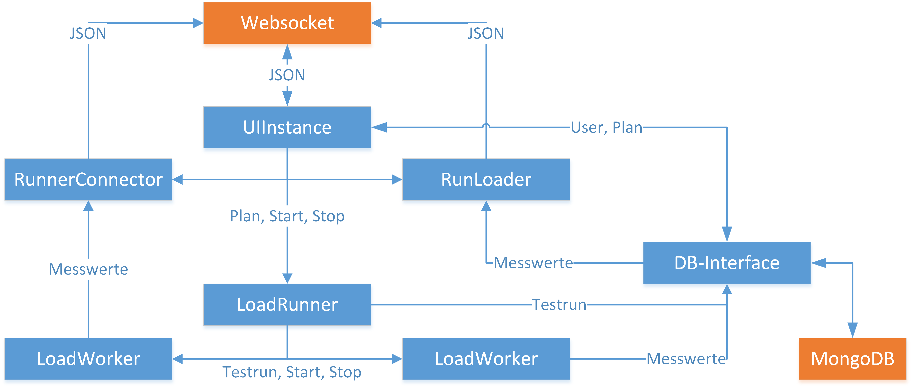
Aktorsystem

Slide 6
DB
WriteConcern
Unacknowledged: DB hat Request empfangen
Acknowledged(Default): DB konnte Request anwenden (im Arbeitsspeicher)
Journaled: Änderungen sind im Journal (nach Ausfall wiederherstellbar)
User: {_id, name, password}, Journaled
Testplan: {_id, user, path, connectionType, wait, parallelity, numRuns}, Journaled
Testrun: {_id, testplan, [raws]}, Acknowledged
raw: testrun.raws.push({start, end, iter}), Unacknowledged

Slide 7
Futures & Promises
TODO Patrick

Slide 8
User Interface
One-Pager
Websocket Verbindung zum Aktor „UI-Instance“ über eingebettetes JavaScript
Aktualisiert Inhalte „sofort“ auf Server-push über den Websocket ohne Request-Response (Formular Daten, Testplan speichern, Testrun → Graph)
D3Js Graph – fügt sofort neue Testergebnisse vom Server als neues DOM-Element in den Graphen ein und passt dynamisch Skalar und Größe der Datenpunkte an

Slide 9
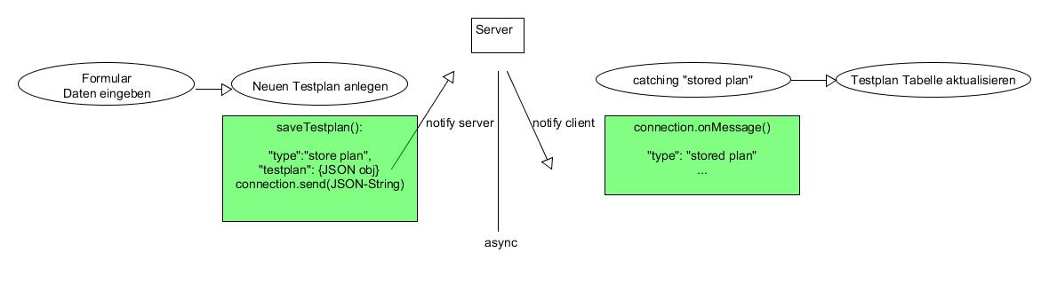
Client: Prozess Testplan anlegen

Slide 10
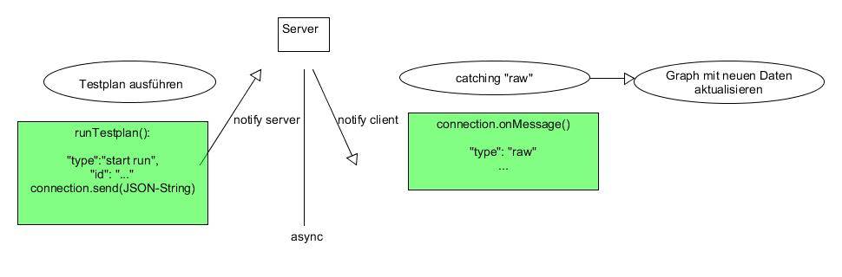
Client: Prozess Testplan ausführen

Slide 11
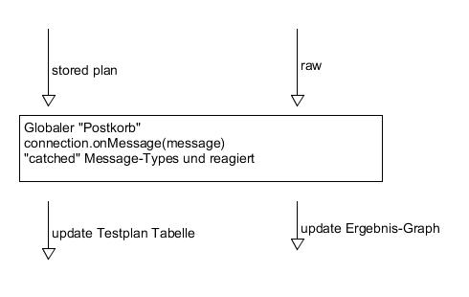
Client: Konzept Reaktivität

Slide 12
Graph – Data Driven Documents
TODO

Slide 13
Tests
Allgemein
Seperate Test-DB
Ursprünglich Activator JUnitklassen, ersetzt durch seperaten Testsocket
LoadWorker: kurzer Test
DB: Simulation des Aktorsystems und Überprüfung der Antworten & Queries
UIInstance & Aktorsystem: Simulation der Interaktion durch den WebSocket
Graph: Generierung von Daten in JS, statt aus Aktorsystem

Slide 14
Reflexion - Designentscheidungen
Vollständiger Trace
Sehr aufwendig
Testlauf lässt sich später exakt laden & abspielen
Alternativen: Stichproben, teilweise aggregierte Daten
Data Driven Documents – Dynamisch aktualisierender Graph
Zusammen mit vollständigem Trace sehr aufwendig
Tests durch Simulation
Tests selbst sehr fehleranfällig
Activator-JUnit-Tests instabil

Slide 15
Reflexion - Frameworks
D3JS
Sehr interessant & flexibel
Performancehungrig
Play (insbesondere JSON)
Prinzipiell gut, aber teilweise nur mit Scala gut benutzbar
Scala
Hätten wir von Anfang an nutzen sollen
Futures/Promises: Sehr intuitiv & nützlich

Slide 16
Reflexion - Frameworks
Akka
Eher Multiagent/RMI/async als reaktiv
Explizites Ziel von Nachrichten
Kontextverlust, keine spezifische Antwort
Bei sehr hoher Anzahl von Nachrichten: nicht intelligent
MongoDB
ID-Generierung an beliebiger Stelle
Nicht normalisierte Datenstruktur

